Slide 1
Ultrazvukový měřič vzdálenosti HC-SR04
Michal Marek, Václav Zahrádka
30.4.2020

Slide 2
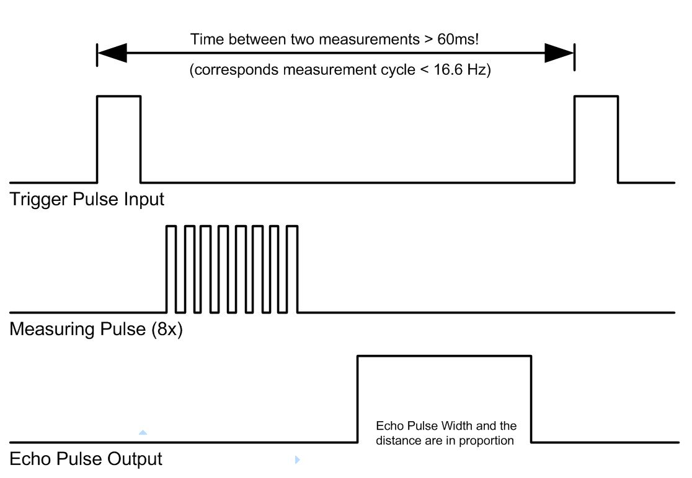
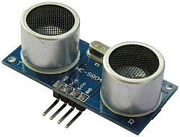
Ultrazvukový měřič vzdálenosti HC-SR04

Slide 3
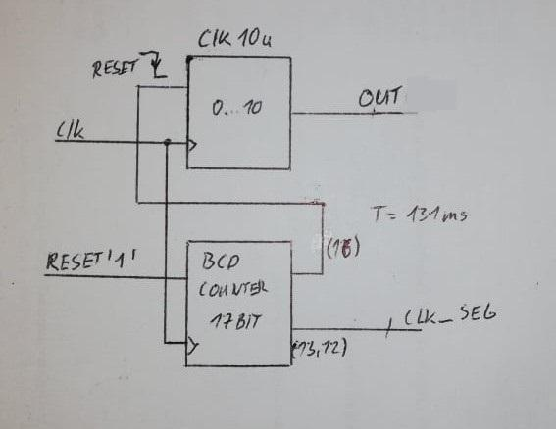
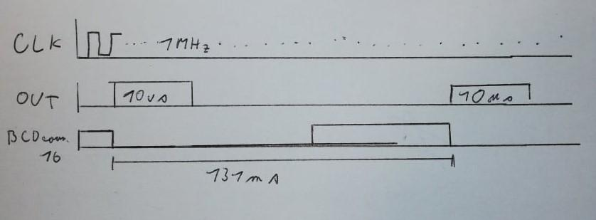
Čítač 10us pulzu
binární čítač
17 bitový
Perioda 16. signálu = 131ms
Generátor 10us pulzu

Slide 4
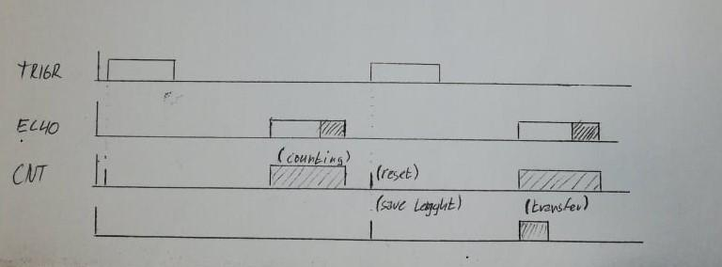
Počítadlo délky pulzu
Spouštěč
Vzdálenost
Počítač Vzdálenosti
Převod do BCD
Při ukládání se hodnota posune o 6 bitů doprava = /64
Počítá se minulá hodnota
Časovač počítá
Vynulování Čítače
Přepočet
Uložení vzdálenosti

Slide 5
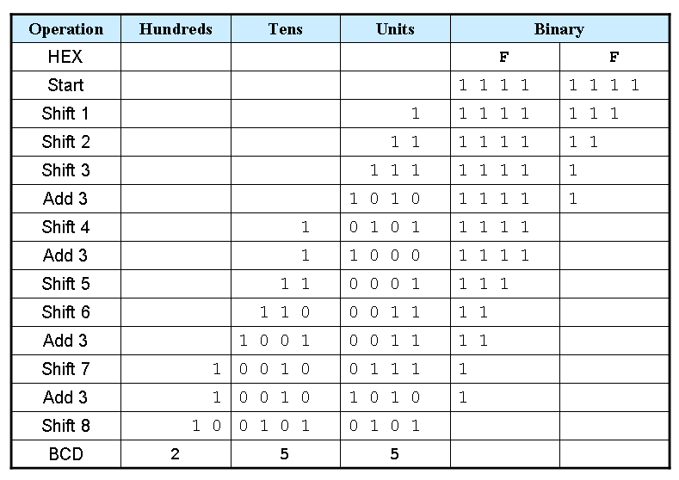
BCD převodník
Převod 8bit čísla (255)
Posunutí o 1 doleva
Pokud ve sloupci číslo větší jak 4 tak přičti 3
K převodu je potřeba min 15bitů

Slide 6
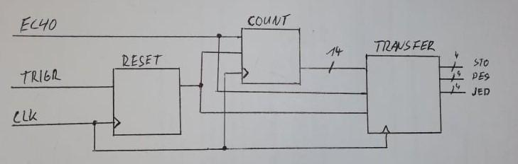
Blokové schéma sčítačky a převodníku

Slide 7
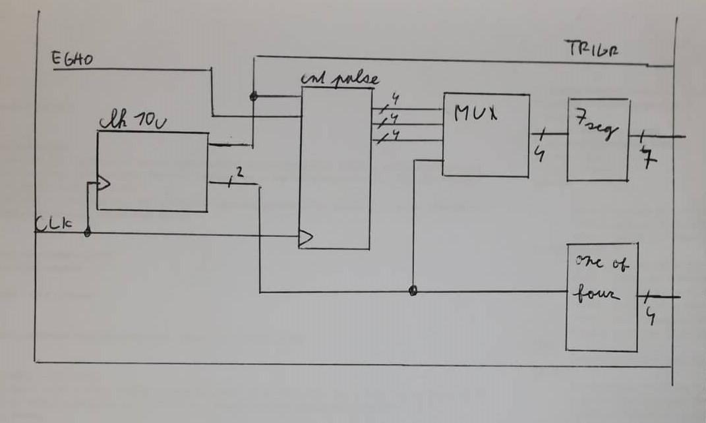
TOP
Generátor pulzu 10u
Sčítačka a převodník
Multiplexor pro segmenty
Řadič pro 7seg

Slide 8
Konec
Děkujeme za pozornost
zdroje obrázků: https://robotika.vosrk.cz
http://www.johnloomis.org

